Slide 1
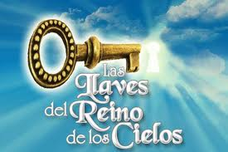

Slide 2

Mat 16:19.
«Y a ti te daré las llaves del reino de los cielos; y todo lo que atares en la tierra será atado en los cielos; y todo lo que desatares en la tierra será desatado en los cielos»

Slide 3
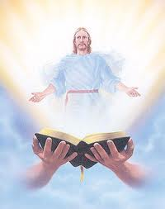
¿Qué representan las llaves del reino?
Elena de White afirma que las llaves del reino son las palabras de Cristo (ver DTG 381).
Es importante señalar que Cristo mismo dice que la “llave” que da acceso al reino es la “llave del conocimiento (Luc.11:52).
1). Las palabras de Jesús son espíritu y son vida para todos los que las reciben (Juan 6:63).
2). Ellas son las que dan vida eterna (Juan 6:68).
3). Pedro dice que la Palabra de Dios es la llave de la experiencia del nuevo nacimiento (1Ped.1:23).

Slide 4
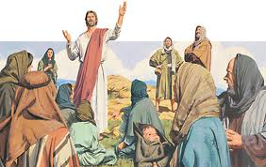
Así como las palabras pronunciadas por Jesús convencieron a los discípulos de la divinidad de su Maestro, así también ellos, (no solamente Pedro), como embajadores de Jesús, debían repetir sus palabras a otros hombres, a fin de reconciliarlos con Dios (2Cor. 5:18-20).
El poder salvífico del Evangelio es lo único que puede permitir la entrada de los seres humanos en el reino de los cielos.
Cristo sencillamente confió a Pedro y a los otros discípulos la autoridad y el poder de llevar a los hombres al reino.
(ver Mat. 18:18; Juan 20:23)

Slide 5
Cuando Pedro percibió la verdad de que Jesús era el Cristo, fueron colocadas en sus manos las llaves del reino y le fue abierta la puerta del reino. Lo mismo puede decirse de todos los seguidores de Cristo hasta el mismo fin del siglo.
La afirmación de que Cristo concedió a Pedro mayor autoridad que a los otros discípulos, o que le otorgó una autoridad diferente de la que ellos tenían, carece de base bíblica.
(véase el tema Sobre esta roca).
En verdad, entre los apóstoles, fue Jacobo, y no Pedro, el que desempeñó funciones administrativas en la iglesia primitiva de Jerusalén
(lea Hechos 15:13-19).

Slide 6
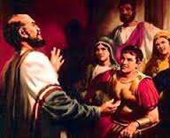
Por lo menos en una ocasión Pablo resistió públicamente a Pedro, por lo que Pablo consideraba como un proceder erróneo de Pedro (lea Gal.2:11-14),
lo que indudablemente no habría hecho si hubiera estado enterado de que Pedro poseía los derechos y los privilegios que algunos ahora le atribuyen basándose en Mat.16:18-19

Slide 7
«El Reino de los cielos»
Así como ocurre frecuentemente en el registro del ministerio de la vida de Cristo, el reino de los cielos se refiere en este pasaje al reino de la gracia divina en el corazón de aquellos que son sus ciudadanos, aquí y ahora
(ver Mat.4:17; Mat.5:3).
Nadie puede esperar entrar en el futuro reino de la gloria si no ha pasado primeramente por el reino presente de la gracia divina.
(ver Mat.25:31;34)

Slide 8

“Y lo que atares sobre la tierra habrá sido atado en los cielos, y lo que desataras en la tierra habrá sido desatado en los cielos”
Evidentemente debe entenderse que la iglesia en la tierra sólo requerirá lo que el cielo requiere y prohibirá sólo lo que el cielo prohíbe. Esta es la clara enseñanza bíblica
(ver Mat.7:21-27 y Mar. 7:6-13).
Cuando los apóstoles salieron a proclamar el Evangelio, de acuerdo con la misión que les había sido dada, debían enseñar a los conversos que guardaran “todas las cosas” que Jesús había mandado: ni más ni menos.
(Mat.28:19-20).

Slide 9

Si se amplía el significado de los verbos “atar” y “desatar” hasta abarcar la autoridad de dictar lo que los miembros de la iglesia pueden creer y lo que pueden hacer en asuntos de fe y de práctica, se le da un sentido más abarcante del que Cristo quiso darles y que el que los discípulos pudieron entender en esa ocasión. Dios no sanciona esa pretensión.
Los representantes de Cristo en la tierra tienen el derecho y la responsabilidad de atar todo lo que ya ha sido atado en el cielo, y de desatar todo lo que ya ha sido desatado en el cielo, es decir, de exigir o de prohibir aquello que la Inspiración revela con claridad.
Ir más allá de esto, es poner la autoridad humana en lugar de la autoridad de Cristo (ver Mar.7:7-9), tendencia que Dios no puede tolerar en aquellos que han sido designados como supervisores de los ciudadanos del reino de los cielos en la tierra.

Slide 10
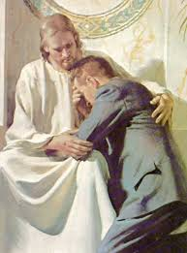
Como usted notará, hemos mostrado solamente lo que Dios dice en su Palabra sin modificar su contenido.
Y mi deseo y oración es que sea de ayuda para su vida en su desarrollo espiritual. En el nombre de Cristo Jesús. Amen.
No olvide que Cristo lo ama, Él viene pronto, prepárese. Y comparta este mensaje.

